Slide 1
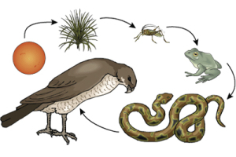
Односи између живих бића и ланац исхране
Природа и друштво за 3. разред основне школе
учитељица: Александра Стајић

Slide 2
Хајде да поновимо
Животно станиште је простор настањен живим бићима. Учили смо да постоје природна и култивисана станишта(култивисана уређује човек):
ПРИРОДНА СТАНИШТА КУЛТИВИСАНА СТАНИШТА
копнена водена копнена водена
-шума -поток -њива -рибњак
-ливада -река -воћњак
-мочвара -виноград
-бара -повртњак
-језеро -парк

Slide 3
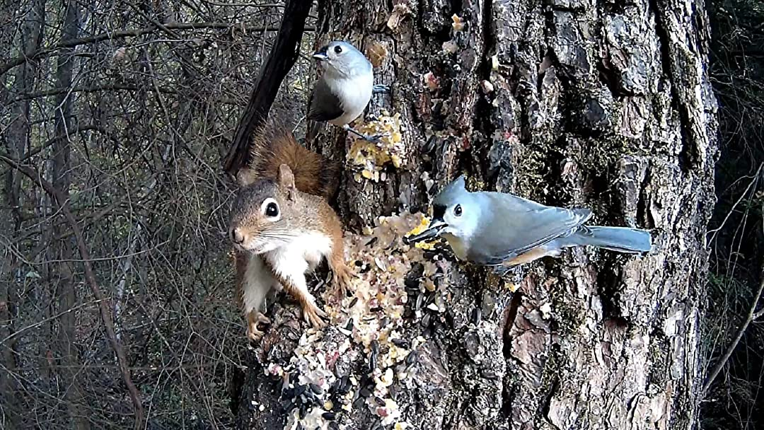
Односи између живих бића
Сва жива бића која живе на једном животном станишту су међусобно повезана. Живе на истом простору и утичу једни на друге. На пример:
Дрво је место за живот птицама и веверицама. Птице праве гнезда на дрвећу и помажу му тако што се хране црвићима и гусеницама које га нападају. Веверица се храни лешницима и орасима, сакупља их и односи у склониште. Неки од тих плодова падну на земљу и тако временом израсту нове биљке.

Slide 4
ланац исхране
Жива бића су повезана и исхраном. Ево примера, знамо да биљке саме себи стварају храну помоћу сунчеве светлости, ту биљку може да поједе скакавац, а скакавца жаба. Змија једе жабу, а орао може да има за храну змију.

Slide 5
Да закључимо
Ланац је сачињен од карика, а карике су животиње. Прва карика у ланцу је увек нека биљка или неки други организам који сам себи ствара храну. Њима се храни нека мања животиња која је храна некој већој животињи. Последња карика у ланцу је углавном животиња која нема природног непријатеља у свом станишту.

Slide 6
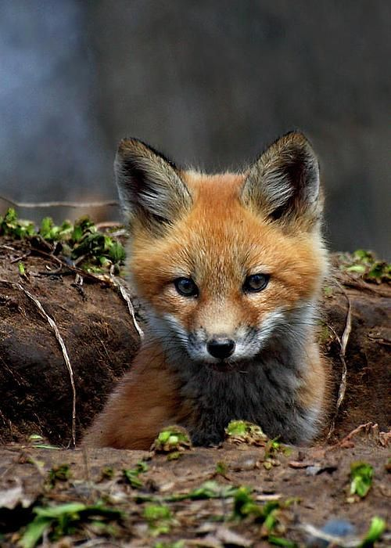
Домаћи задатак
Нацртај у свесци један ланац исхране. Крени од прве карике и користи стрелице да означиш ред карика у ланцу.
Хвала на пажњи!
Литература: Маринковић, Симеон (2019): Природа и друштво за 3. разред
oсновне школе, Креативни центар, Београд.

